Slide 1
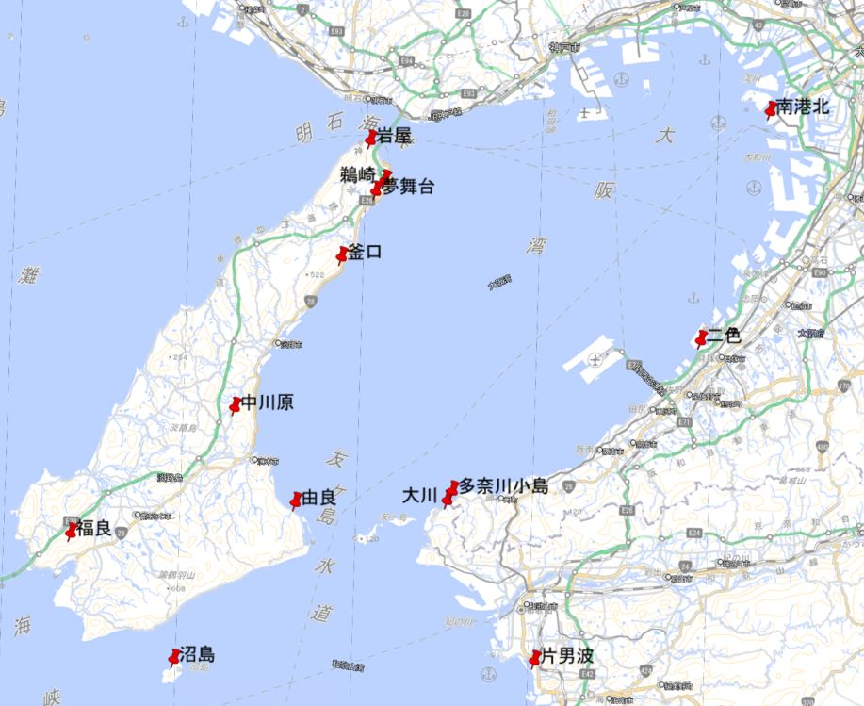
地区別の航空機騒音予想値（関西国際空港）
新飛行経路案に係る環境検証委員会
中間とりまとめ参考資料１より作成
参考資料
Lden試算 （dB） | 地 区 名
 | 該当なし
 | 該当なし
 | 多奈川小島 （2019年実績値：４８）
 |  | 岩屋 / 鵜崎 / 釜口 / 由良 /大川
 | 二色 （2019年実績値：４０） | 中川原 / 沼島
 | 南港北 （2019年実績値：２１） | 福良/ 片男波
57
環境基準を上回る
該当なし
52
52未満
48
44
40
40未満
本表は、主だった地区において、別途作成の騒音予測図/環境基準マイナス5dB（修正案）を下回るか
どうかを補助的に確認するため、関西エアポート(株)独自の手法で試算した結果を分類したもの
注：騒音予想は環境基準を下回るほど振れ幅が大きくなるため、一定幅で表示した。
但し、天候不良や混雑等により、実際の観測値は上表の範囲に収まらない場合があることに留意されたい。
【地図出典：国土地理院ウェブサイト】
【作成：関西エアポート(株)】

